Slide 1


Ergebnisse der Einschulungsuntersuchungen 2011-2015
. für Charlottenburg-Wilmersdorf
Gesundheitstag für Familien zur Kinder- und Jugendgesundheit - 22.09.2017 - Stadtteilzentrum am Halemweg
Bild: womue, pixelio.de
Bezirksamt Charlottenburg-Wilmersdorf von Berlin
Abt. Gesundheit und Soziales
MPH Luisa Marquardt
Planungs- und Koordinierungsstelle Gesundheit und Soziales - Bereich Gesundheits- und Sozialberichterstattung

Slide 2
Hintergrund
22.09.2017
Einschulungsuntersuchungen sind gesetzlich vorgeschrieben (Berliner Schulgesetz, Grundschulverordnung)
Beinhalten:
  Körperliche Untersuchung
  Prüfung der Hör- und Sehfähigkeit
  Beurteilung der sprachlichen, motorischen und geistigen Entwicklung
Berlinweit systematische Erfassung der Sozial- und Gesundheitsdaten
MPH Luisa Marquardt
Planungs- und Koordinierungsstelle Gesundheit und Soziales - Bereich Gesundheits- und Sozialberichterstattung

Slide 3
I. Soziodemografische Eckdaten
22.09.2017
Zahl der jährl. untersuchten Kinder: 2.086-2.436
Durchschnittsalter 5,5 – 5,7 Jahre
Migrationshintergrund (MH):
  2011-2014: zw. 42% - 47% der Kinder
  2015: 36% beidseitig; 23% einseitig
  58% mit MH (Berlin: 45,1%)
  Herkunft: - 23% Osteuropa
  - 9% westl. Industriestaaten
  - 6% Türkei
  - 7% arabische Staaten
MPH Luisa Marquardt
Planungs- und Koordinierungsstelle Gesundheit und Soziales - Bereich Gesundheits- und Sozialberichterstattung

Slide 4
Sozialer Status 2015
22.09.2017
 | Sozialstatusindex 2015
 | Insgesamt | Kinder ohne MH | Kinder mit MH
Anzahl Kinder | 1.879 | 825 | 1.044
untere Statusgruppe (%) | 8,2 | 3,2 | 12,1
mittlere Statusgruppe (%) | 39,8 | 34,9 | 43,7
obere Statusgruppe (%) | 52,0 | 61,9 | 44,3
  Im Berlinvergleich überdurchschnittlicher Sozialstatusindex
  Zeitverlauf insgesamt positive Entwicklung für beide Gruppen
MPH Luisa Marquardt
Planungs- und Koordinierungsstelle Gesundheit und Soziales - Bereich Gesundheits- und Sozialberichterstattung

Slide 5
Sozialstatusgruppen
22.09.2017
Anteil der Kinder 2011-2015 in der
oberen sozialen Statusgruppe
mittleren sozialen Statusgruppe
unteren sozialen Statusgruppe
nicht bewertet
Charlottenburg-Nord
Mierendorffpl.
Schloss Charl.-burg
Otto-Suhr-Allee
Heerstr.
Westend
Neue Kantstr.
Kantstr.
Kurfürstendamm
Halen-see
Düsseldorfer Str.
Forst Grunewald
Grunewald
Barstraße
Volkspark Wilmersdf.
Wies-badener Str.
Schmargen-dorf
MPH Luisa Marquardt
Planungs- und Koordinierungsstelle Gesundheit und Soziales - Bereich Gesundheits- und Sozialberichterstattung

Slide 6
II. Soziales Umfeld & soziale Integration
22.09.2017
Anteil der Kinder, die bei Alleinerziehenden aufwachsen= 18,8% (Berlin: 22,7%)
  Mehr als jedes 4. Kind in Charlottenburg-Nord und Mierendorffplatz betroffen
Kitabesuch:
Kitabesuchsdauer (2015) | %
kein Besuch | 2,0
bis 2 Jahre | 11,1
mehr als 2 Jahre | 86,9
deutsch | 95,5
MH | 80,8
MPH Luisa Marquardt
Planungs- und Koordinierungsstelle Gesundheit und Soziales - Bereich Gesundheits- und Sozialberichterstattung

Slide 7
Kitabesuchsdauer
22.09.2017
Anteil der Kinder mit einer Kitabesuchsdauer > 2 J. an allen untersuchten Kindern 2011-2015
Charlottenburg-Nord
82 bis unter 87%
87 bis unter 90%
90% und mehr
nicht bewertet
Mieren-dorff-platz
Schloss Charl.-burg
Westend
Otto-Suhr-Allee
Heerstr.
Neue Kantstr.
Kantstr.
Kurfürstendamm
Halensee
Düsseldorfer Str.
Forst Grunewald
Grunewald
Barstraße
Volkspark Wilmersdf.
Schmargen-dorf
Wies-badener Str.
MPH Luisa Marquardt
Planungs- und Koordinierungsstelle Gesundheit und Soziales - Bereich Gesundheits- und Sozialberichterstattung

Slide 8
Sprachkenntnisse von Kindern mit Migrationshintergrund
22.09.2017
Anteil der Kinder nicht deutscher Herkunft mit unzu-reichenden dt. Sprachkenntnissen an allen untersuchten Kindern nichtdeutscher Herkunft 2011-2015
Charlottenburg-Nord
15 bis unter 20%
20 bis unter 25%
25 bis unter 30%
30% und mehr
nicht bewertet
Mieren-dorff-platz
Schloss Charl.-burg
Westend
Otto-Suhr-Allee
Heerstr.
Neue Kantstr.
Kantstr.
Kurfürstendamm
Halensee
Düsseldorfer Str.
Forst Grunewald
Grunewald
Barstraße
Volkspark Wilmersdf.
Schmargen-dorf
Wies-badener Str.
MPH Luisa Marquardt
Planungs- und Koordinierungsstelle Gesundheit und Soziales - Bereich Gesundheits- und Sozialberichterstattung

Slide 9

III. Risiko- und Gesundheitsverhalten
22.09.2017
Raucher im Haushalt bei ca. 25% der Kinder (2011-2014) (Berlin: 33,2%)
Fernsehkonsum besteht für 86,5% der Kinder
  66,4% max. 1 Stunde
  3,8% > 2 Stunden
91% vollständige Früherkennungsuntersuchungen
Bild: delater, pixelio.de
MPH Luisa Marquardt
Planungs- und Koordinierungsstelle Gesundheit und Soziales - Bereich Gesundheits- und Sozialberichterstattung

Slide 10
Grundimmunisierung Masern
22.09.2017
Anteil der Kinder mit mind. 2 Impfdosen gegen Masern an allen untersuchten Kindern 2011-2015
Charlottenburg-Nord
87 bis unter 90%
90 bis unter 93%
93 bis unter 95%
95% und mehr
nicht bewertet
Mieren-dorff-platz
Schloss Charl.-burg
Westend
Otto-Suhr-Allee
Heerstr.
Neue Kantstr.
Kantstr.
Kurfürstendamm
Halensee
Düsseldorfer Str.
Forst Grunewald
Grunewald
Barstraße
Volkspark Wilmersdf.
Schmargen-dorf
Wies-badener Str.
MPH Luisa Marquardt
Planungs- und Koordinierungsstelle Gesundheit und Soziales - Bereich Gesundheits- und Sozialberichterstattung

Slide 11
IV. Gesundheitliche Problemlagen
22.09.2017
7,4% der Kinder haben Übergewicht (Berlin: 9,1%)
Ergebnisse der S-ENS-Tests:
Merkmal | Auffällig (%) (2015)
 | Bezirk | Berlin
Körperkoordination | 18,9 | 15,2
Visuomotorik | 19,7 | 21,7
Visuelle Wahrnehmung | 14,5 | 20,7
Wörter ergänzen | 12,1 | 13,6
Artikulation | 39,3 | 30,0
Mengenvorwissen | 8,1 | 10,6
Kombin. Indikator Sprachdefizite | 24,3 | 26,8
MPH Luisa Marquardt
Planungs- und Koordinierungsstelle Gesundheit und Soziales - Bereich Gesundheits- und Sozialberichterstattung

Slide 12
Zusammenfassung der Kernaussagen
22.09.2017
 | 2015 (%) |  | Tendenz 2011-2015
Anteil der Kinder mit/ die: … | Bezirk | Berlin
… hohem Sozialstatus | 52,0 | 34,9
… bei Alleinerziehenden aufwachsen | 18,8 | 22,7
… mit einer Kitabesuchsdauer > 2 Jahre | 86,9 | 87,0
… mit MH und unzureichenden dt. Sprachkenntnisse | 25,8 | 31,4
… mit vollständigen Früherkennungsuntersuchungen | 91,1 | 88,0
… mit Grundimmunisierung gegen Masern | 92,7 | 91,8
… mit tägl. Fernsehkonsum > 2 Stunden | 3,8 | 5,0
… mit behandlungsbedürftigem Zahnstatus | 22,0 | -
… mit Übergewicht | 7,4 | 9,1
… mit auffälliger Visuomotorik | 19,7 | 21,7
… mit auffälliger Körperkoordination | 18,9 | 15,2
MPH Luisa Marquardt
Planungs- und Koordinierungsstelle Gesundheit und Soziales - Bereich Gesundheits- und Sozialberichterstattung

Slide 13
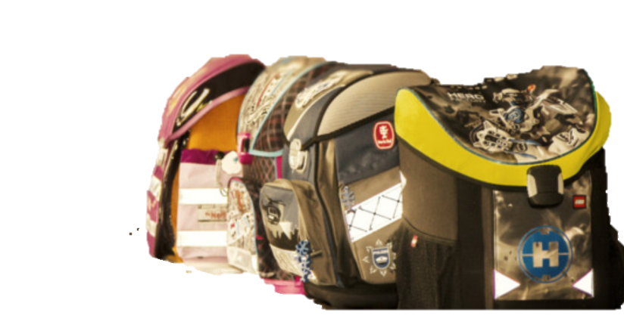
22.09.2017
Vielen Dank für Ihre
Aufmerksamkeit!
Bild: womue, pixelio.de
Bild: Gilbert Gulben, fotolia.com
MPH Luisa Marquardt
Planungs- und Koordinierungsstelle Gesundheit und Soziales - Bereich Gesundheits- und Sozialberichterstattung

Slide 14
Zahnärztliche Vorsorgeuntersuchungen in 1. Klassen des Bezirks
12.07.2017
Zahnstatus | Jahrgang |  |  | Ch.-Nord
 | 2013/2014 | 2014/2015 | 2015/2016 | 2015/2016
behandlungsbedürftig | 25% | 24% | 22% | 31%
naturgesund | 60% | 59% | 59% | 41%
Saniert | 15% | 17% | 19% | 28%
Kinder mit erhöhtem K-Risiko | 15% | 15% | 16% | 27%
durchschnittliche Summe kariöser, entfernter und gefüllter Milchzähne/ Kind | 1,7 | 1,7 | 1,8 | 3,2
MPH Luisa Marquardt
Planungs- und Koordinierungsstelle Gesundheit und Soziales - Bereich Gesundheits- und Sozialberichterstattung

Slide 15
Visuomotorik
12.07.2017
Anteil der Kinder mit auffälliger Visuomotorik an allen untersuchten Kindern 2011 - 2015
Charlottenburg-Nord
5 bis unter 10%
10 bis unter 15%
15 bis unter 20%
20% und mehr
nicht bewertet
Mieren-dorff-platz
Schloss Charl.-burg
Westend
Otto-Suhr-Allee
Heerstr.
Neue Kantstr.
Kantstr.
Kurfürstendamm
Halensee
Düsseldorfer Str.
Forst Grunewald
Grunewald
Barstraße
Volkspark Wilmersdf.
Schmargen-dorf
Wies-badener Str.
MPH Luisa Marquardt
Planungs- und Koordinierungsstelle Gesundheit und Soziales - Bereich Gesundheits- und Sozialberichterstattung
Bild: womue, pixelio.de

Slide 16
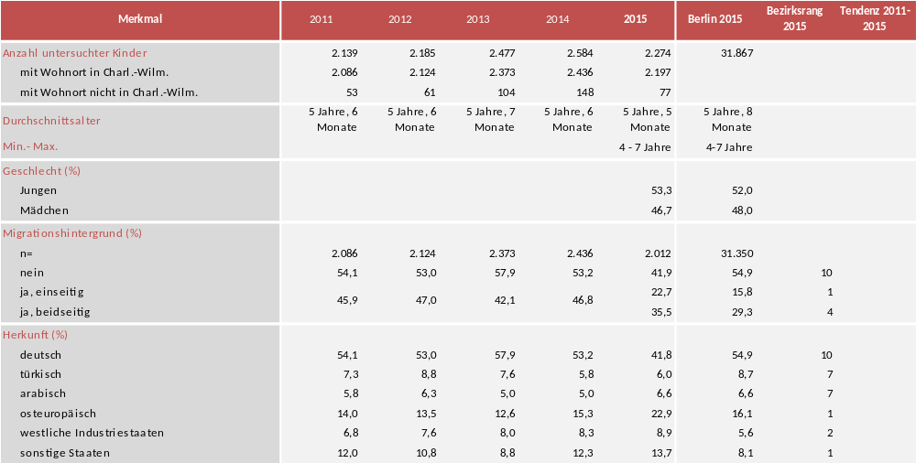
Soziodemografische Eckdaten
12.07.2017
MPH Luisa Marquardt
Planungs- und Koordinierungsstelle Gesundheit und Soziales - Bereich Gesundheits- und Sozialberichterstattung

Slide 17
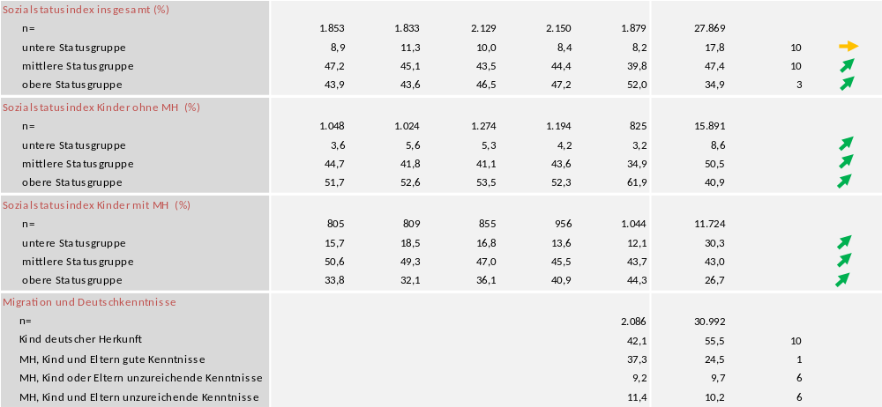
Soziodemografische Eckdaten
12.07.2017
MPH Luisa Marquardt
Planungs- und Koordinierungsstelle Gesundheit und Soziales - Bereich Gesundheits- und Sozialberichterstattung

Slide 18
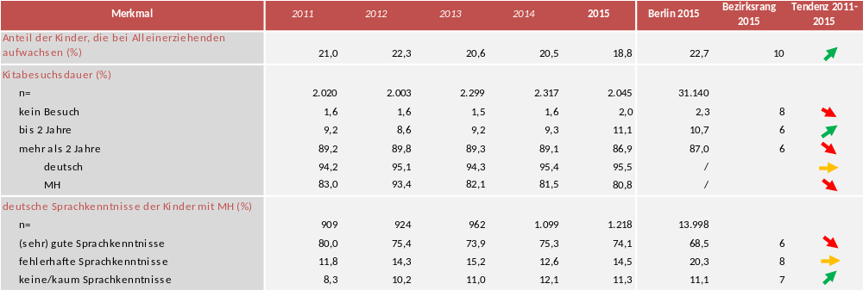
Soziales Umfeld & soziale Integration
12.07.2017
MPH Luisa Marquardt
Planungs- und Koordinierungsstelle Gesundheit und Soziales - Bereich Gesundheits- und Sozialberichterstattung

Slide 19
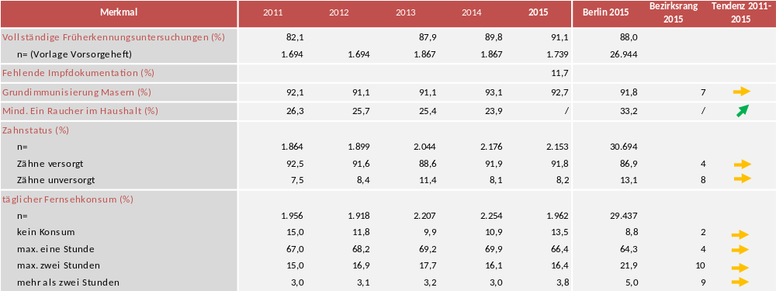
Gesundheits- und Risikoverhalten
12.07.2017
MPH Luisa Marquardt
Planungs- und Koordinierungsstelle Gesundheit und Soziales - Bereich Gesundheits- und Sozialberichterstattung

Slide 20
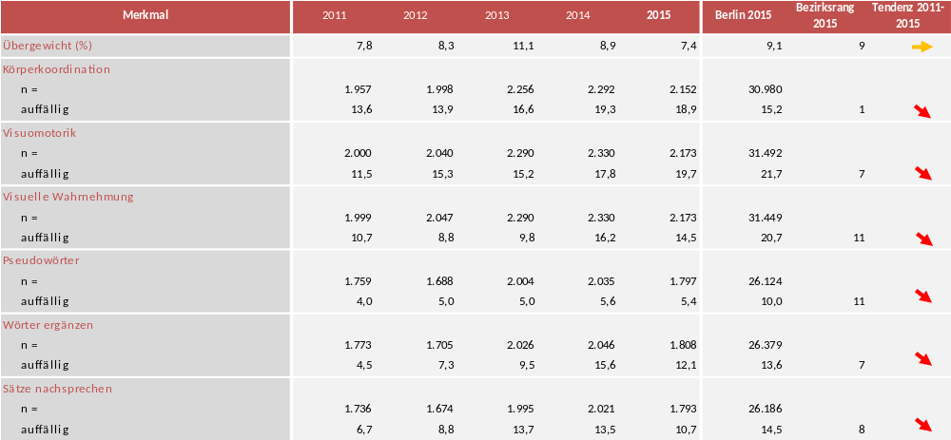
Gesundheitliche Problemlagen
12.07.2017
MPH Luisa Marquardt
Planungs- und Koordinierungsstelle Gesundheit und Soziales - Bereich Gesundheits- und Sozialberichterstattung

Slide 21
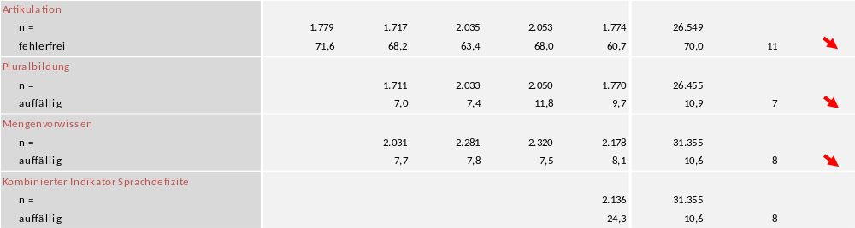
Gesundheitliche Problemlagen
12.07.2017
MPH Luisa Marquardt
Planungs- und Koordinierungsstelle Gesundheit und Soziales - Bereich Gesundheits- und Sozialberichterstattung

Slide 22
Kinder mit Migrationshintergrund
12.07.2017
Charlottenburg-Nord
Mieren-dorff-platz
Anteil der Kinder mit Migrationshintergrund
an allen untersuchten Kindern 2011 - 2015
Schloss Charl.-burg
30 bis unter 40%
40 bis unter 50%
50 bis unter 60%
60% und mehr
nicht bewertet
Westend
Otto-Suhr-Allee
Heerstr.
Neue Kantstr.
Kantstr.
Kurfürstendamm
Halensee
Düsseldorfer Str.
Forst Grunewald
Grunewald
Barstraße
Volkspark Wilmersdf.
Schmargen-dorf
Wies-badener Str.
MPH Luisa Marquardt
Planungs- und Koordinierungsstelle Gesundheit und Soziales - Bereich Gesundheits- und Sozialberichterstattung

Slide 23
Alleinerziehende
12.07.2017
Charlottenburg-Nord
Mieren-dorff-platz
Anteil der Kinder, die bei Alleinerziehenden aufwachsen
an allen untersuchten Kindern 2011 - 2015
Schloss Charl.-burg
unter 15%
15 bis unter 20%
20 bis unter 25%
25% und mehr
nicht bewertet
Westend
Otto-Suhr-Allee
Heerstr.
Neue Kantstr.
Kantstr.
Kurfürstendamm
Halensee
Düsseldorfer Str.
Forst Grunewald
Grunewald
Barstraße
Volkspark Wilmersdf.
Schmargen-dorf
Wies-badener Str.
MPH Luisa Marquardt
Planungs- und Koordinierungsstelle Gesundheit und Soziales - Bereich Gesundheits- und Sozialberichterstattung

Slide 24
Übergewicht
12.07.2017
Charlottenburg-Nord
Mieren-dorff-platz
Anteil der Kinder mit Übergewicht an allen untersuchten Kindern 2011-2015
Schloss Charl.-burg
Westend
Otto-Suhr-Allee
5 bis unter 8%
8 bis unter 10%
10% und mehr
nicht bewertet
Heerstr.
Neue Kantstr.
Kantstr.
Kurfürstendamm
Halensee
Düsseldorfer Str.
Forst Grunewald
Grunewald
Barstraße
Volkspark Wilmersdf.
Schmargen-dorf
Wies-badener Str.
MPH Luisa Marquardt
Planungs- und Koordinierungsstelle Gesundheit und Soziales - Bereich Gesundheits- und Sozialberichterstattung

Slide 25
Schulischer Förderbedarf
12.07.2017
Charlottenburg-Nord
Mieren-dorff-platz
Anteil der Kinder mit schulischem Förderbedarf an allen untersuchten Kindern 2011 - 2015
Schloss Charl.-burg
Westend
Otto-Suhr-Allee
unter 15%
15 bis unter 25%
25 bis unter 35%
35 bis unter 45%
45% und mehr
nicht bewertet
Heerstr.
Neue Kantstr.
Kantstr.
Kurfürstendamm
Halensee
Düsseldorfer Str.
Forst Grunewald
Grunewald
Barstraße
Volkspark Wilmersdf.
Schmargen-dorf
Wies-badener Str.
MPH Luisa Marquardt
Planungs- und Koordinierungsstelle Gesundheit und Soziales - Bereich Gesundheits- und Sozialberichterstattung

Slide 26
Übersicht Zahl untersuchter Kinder 2011-2015
Bezirksregion | 2011-2015
Charlottenburg Nord | 782
Heerstraße | 493
Westend | 861
Schloss Charlottenburg | 896
Mierendorffplatz | 484
Otto-Suhr-Allee | 812
Neue Kantstraße | 816
Kantstraße | 697
Kurfürstendamm | 455
Halensee | 454
Grunewald | 557
Schmargendorf | 572
Wiesbadener Straße | 619
Düsseldorfer Straße | 972
Barstraße | 501
Volkspark Wilmersdorf | 1.195
Insgesamt | 11.167

